Slide 1
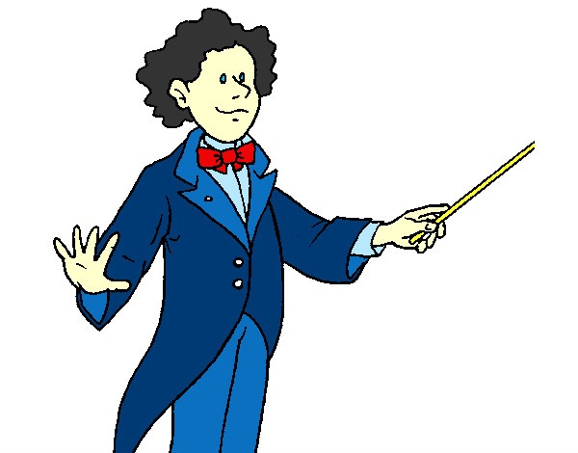
BUONGIORNO RAGAZZI!
IMPARA L’ITALIANO CON LE CANZONI
Realizzato da Marzio Masoni per Cpia1 Pisa

Slide 2
IMPARA L’ITALIANO CON LE CANZONI
Realizzato da Marzio Masoni per Cpia1 Pisa

Slide 3
Realizzato da Marzio Masoni per Cpia1 Pisa

Slide 4
IMPARERAI
Contenuti:
competenza lessicale: congiunzioni, preposizioni, verbi, sostantivi, pronomi, esercizi di memorizzazione di vocaboli;
competenza grammaticale: uso del verbo modo indicativo (presente, passato prossimo, imperfetto, futuro) e modo infinito; uso dell’ausiliare avere,
competenza pragmatico-comunicativa: analisi testuale e comprensione del testo;
Realizzato da Marzio Masoni per Cpia1 Pisa

Slide 5
Realizzato da Marzio Masoni per Cpia1 Pisa

Slide 6
Attività 1 - Prima di ascoltarla leggete il titolo della canzone. Di che cosa canterá? (di un viaggio, un sogno, un amore..?) Fate delle ipotesi. Confrontate le vostre affermazioni con il testo della canzone
Realizzato da Marzio Masoni per Cpia1 Pisa

Slide 7
Realizzato da Marzio Masoni per Cpia1 Pisa

Slide 8
Realizzato da Marzio Masoni per Cpia1 Pisa

Slide 9
Attività 2 - Ascoltate la canzone. La melodia vi aiuterà risolvere eventuali dubbi
Realizzato da Marzio Masoni per Cpia1 Pisa

Slide 10
Attività 3- Scrivete le corrispondenti forme dell’infinito dei seguenti verbi al passato.
Hai acceso - ._________________________.
Hai incontrato - _________________________.
Non ho mai veduto - _________________________.
Non ho mai vissuto - _________________________.
Realizzato da Marzio Masoni per Cpia1 Pisa

Slide 11
Attività 4 - Sulla base di quanto ricordate della canzone, riordinate il testo sottostante e poi controllate il risultato.
Su – mio – a – mostra – il – finestre – cuore. – le – tutti
...................................................................................................................................
Partirò – con – navi – per – te – su – mari.
...................................................................................................................................
che - non -e- mai - Paesi- ho – veduto – te. – vissuto – con
...................................................................................................................................
Grammatica!
Seguendo un approccio di linguistica testuale, si può formulare la differenza tra imperfetto e le forme di perfetto come il passato prossimo considerando quest'ultimo come la forma che indica le azioni da mettere in primo piano, mentre l'imperfetto indica lo sfondo di una narrazione:
Era presto di mattina, e siccome faceva freddo, ho preso l'automobile. Purtroppo non sono riuscito a partire subito, e così sono arrivato in ritardo in ufficio: il principale aveva un'espressione strana.
L'interpretazione sotto questo punto di vista ha grandi vantaggi di economia descrittiva ed è dunque di facile comprensione, ma ha comunque il difetto di basarsi solo sullo studio di testi letterari. Normalmente, la distinzione classica tra aspetto perfettivo (azione conclusa) ed imperfettivo (azione non conclusa) viene considerata come più efficace.
Realizzato da Marzio Masoni per Cpia1 Pisa

Slide 12
Attività 5 - Mettete all’imperfetto la frase seguente:
Quando sei lontana sogno all’orizzonte e mancano le parole.
........................................................................................................................................
Attività 6 - Completate con il verbo corretto all'imperfetto.
Avere, fare, uscire, giocare, andare, studiare
1. Tutte le settimane i miei genitori ____________ in montagna.
2. All'universita`Luigi ed Antonello ____________ giurisprudenza.
3. Prima di mangiare noi ____________ molta fame.
4. Quando io ero in Italia ogni giorno ____________ fotografie.
5. L'anno scorso tu ____________ a tennis quasi tutti i giorni.
6. Ogni mattina io ____________ di casa alle otto.
Realizzato da Marzio Masoni per Cpia1 Pisa

Slide 13
Attività 7 - Completate con la forma appropriata dell'imperfetto o del passato.
Oggi quando ____________ (uscire) di casa ____________ (piovere).
Di solito il bambino non ____________ (avere) paura quando ____________ (vedere) un topo.
Quanti anni ____________ (avere) i tuoi nonni quando ____________ (sposarsi)?
Quando io ____________ (vedere) quella macchina ____________ (capire) che____________ (essere) una buona macchina.
Ieri quando (noi) ____________ ( uscire) ____________ (nevicare).
Attività 8- Come era il sogno d’amore? In breve riassumetelo. Nel testo trovate le parole chiave.

Slide 14
Attività 9- Parlate dei paesi che avete visitato, descrivetene le bellezze sia naturali che artistiche
Arrivederci alla prossima attività!
Realizzato da Marzio Masoni per Cpia1 Pisa

